Slide 1


“精准靶向，直击炎症”
美沙拉秦肠溶缓释颗粒
江苏安必生制药有限公司
01
药品基本信息
04
创新性信息
05
公平性信息
02
安全性信息
03
有效性信息

Slide 2
1. 药品基本信息
通用名 | 美沙拉秦肠溶缓释颗粒 | 规格 | 0.5g、1.5g
中国上市时间 | 2024.09.26 | 中国上市情况 | 首仿、首家上市
全球首次上市时间 | 2002.10.02 | 是否OTC药品 | 否
适应症 | 用于治疗溃疡性结肠炎的急性发作和维持缓解。
用法用量：
成人和老年人：治疗溃疡性结肠炎急性发作：根据个体临床需求，每日1.5~3.0g，每日1次，最好在早晨服用。也可以分3次服用处方的每日剂量。用于溃疡性结肠炎的维持缓解：标准治疗为每日3次，每次0.5 g，相当于每日总剂量1.5 g。对于因已知医学原因复发风险增加的患者，给药方案可调整为3.0 g美沙拉秦每日1次给药，最好在早晨服用。
6岁及以上儿童：
急性发作：根据个体情况确定，起始剂量为 30-50 mg/kg/天，最好在早晨给药或分次给药。最大剂量：75 mg/kg/天。总剂量不应超过成人最大剂量。
维持治疗：根据个体情况确定，起始剂量为15-30 mg/kg/天，分次给药。总剂量不应超过推荐的成人剂量。
一般建议体重不超过40 kg 的儿童可给予成人剂量的一半；40 kg以上的儿童可给予正常成人剂量。
Le Berre C, L，et al. Lancet. 2023 Aug 12;402(10401):571-584.
Kaplan GG. Nat Rev Gastroenterol Hepatol. 2015;12(12):720-7.
population⁃based cohorts：a systematic review［J］. Clin Gastroenterol Hepatol.

Slide 3
2. 安全性信息
2002年海外上市，临床使用成熟，不良反应及安全性与其他美沙拉秦口服制剂相当
不良反应情况：
说明书中收载的常见不良反应（≥1/100至＜1/10）仅为头痛、皮疹、瘙痒。
说明书中收载的不常见的不良反应（≥1/1000 至＜1/100）可出现腹痛、腹泻、消化不良、肠胃气胀、恶心、呕吐、急性胰腺炎。
安全性优势：
与同治疗领域药品，与其他剂型的美沙拉秦制剂的安全性相当，肠溶缓释制剂不会在胃中释放，药物集中在肠道患处，对胃部刺激更小。
与同治疗领域药品相比，美沙拉秦肠溶缓释胶囊的不良反应与安慰剂相当，不同剂型美沙拉秦报告不良反应类似，安全性相当。

Slide 4
3. 有效性信息——肠溶缓释颗粒诱导治疗可使超六成UC患者实现全结肠内镜缓解
美沙拉秦肠溶缓释颗粒诱导治疗可使近六成UC患者实现全结肠内镜缓解。与美沙拉秦片剂相比，美沙拉秦肠溶缓释颗粒治疗可使远端结肠炎患者实现显著更高的内镜缓解率¹
UC治疗效果与美沙拉秦局部浓度密切相关，肠黏膜局部美沙拉秦浓度越高，肠道炎症水平越轻²。与美沙拉秦片剂相比，口服美沙拉秦颗粒的患者肠黏膜美沙拉秦浓度显著更高³
P=0.338
P<0.001
P=0.025
内镜缓解率(%)
乙状结肠黏膜美沙拉秦浓度(ng/mg)
一项荟萃分析，对来自 4 项前瞻性、随机、双盲的 III 期临床试验的 705 例患者进行了汇总分析。在全结肠炎、左侧结肠炎或直肠乙状结肠炎亚组中，比较8周诱导治疗期间美沙拉秦肠溶缓释颗粒(3 g/d，qd或1g，tid)与美沙拉秦片剂(1 g，tid，即 3 g/d)在临床缓解(CR：CAI≤4)和内镜缓解(ER：EI≤3)方面的疗效
纳入某院133 例UC患者，按治疗分为四组：A组(美沙拉秦颗粒)68例，B组( 美沙拉秦片剂)14例，C组(美沙拉秦前体药物)30例，D组( 美沙拉秦颗粒口服联合局部用药)21例，常规行肠镜检查并于乙状结肠区取组织活检，采用高压液相色谱法分析比较肠黏膜中美沙拉秦药物浓度³
1.Leifeld L, et al. Aliment Pharmacol Ther. 2011 Nov; 34(9): 1115-22. 3.程正位,等.胃肠病学和肝病学杂志,2014,23(04):402-405.
2.Frieri G, et al. Gut.2000 Sep;47(3):410-4.

Slide 5
4. 创新性信息——肠溶缓释颗粒是唯一适用于儿童患者的美沙拉秦口服剂型，填补儿童溃疡性结肠炎国内无药可用的治疗空白
通用名称 | 适应症 | 规格 | 用法用量
美沙拉秦 肠溶缓释颗粒¹ | UC的急性发作和维持缓解 | 0.5g 1.5g | 成人和老年人，可每日1次服用 6岁及以上儿童：用法用量详见说明书
美沙拉秦 肠溶缓释胶囊² | 用于成人溃疡性结肠炎的维持缓解治疗 | 0.375g | 成人的推荐剂量为1.5g（4粒），每日早上口服1次。
美沙拉秦 肠溶片³ | UC的急性发作期的治疗和防止复发的维持治疗 CD的急性发作期治疗 | 0.5g | 每天3次，早、中、晚餐前1小时服用
美沙拉秦 缓释颗粒⁴ | UC的急性发作和防止复发 频繁发病的CD和预防CD急性发作 | 0.5g | 每天分3-4次口服
善瑞欣® -肠溶缓释颗粒
剂型选择更灵活，1.5g的规格更方便，可实现每日一次服用
对于6岁以上儿童有明确的推荐用量，其余剂型均无儿童推荐用量
美沙拉秦肠溶缓释颗粒说明书
美沙拉秦肠溶缓释胶囊说明书
莎尔福美沙拉秦肠溶片说明书
艾迪莎肠溶缓释颗粒说明书
UC：溃疡性结肠炎；CD：克罗恩病

Slide 6
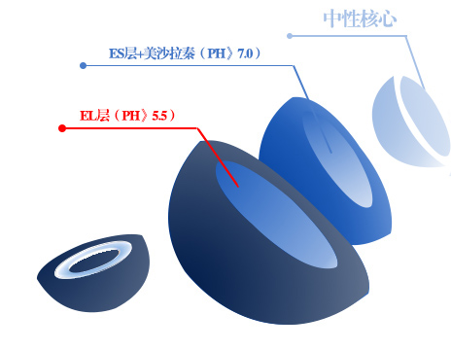

4. 创新性信息
中国首个肠溶缓释微丸颗粒剂，确保药物在肠道定点释放，精准肠道给药，确保疗效。
缓释层
肠溶层
矫味层
糖衣层：适用于6岁以上儿童⁴，
口味怡人¹，依从性更佳
外层——矫味层：进行了矫味层包衣，香草味，口感更佳，易于吞服，可用于6岁以上儿童¹
中层——肠溶层：可抵御胃内 pH 值²，在pH为6.0或更高pH的肠道溶解， 从而使药物充分分布在炎症的病灶区³
内层——缓释层：为具有缓释效果的含药丸芯⁵
美沙拉秦肠溶缓释颗粒说明书
Kubová K. Ceska Slov Farm. 2020 Summer;69(3):112-120.
崔艳丽,等.中国现代医学杂志,2009,19(24):3763-3766.
美沙拉秦肠溶缓释颗粒说明书
美沙拉秦肠溶缓释颗粒报告及工艺优势

Slide 7
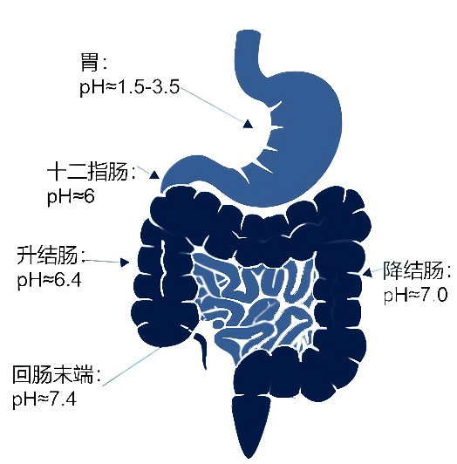
4. 创新性信息
其他美沙拉秦口服制剂释药机制
—pH依赖型或时间依赖型¹
美沙拉秦肠溶缓释颗粒
——兼具pH依赖型和时间依赖型
单机制的释药系统存在各种缺陷¹
  pH 依赖型：小肠和结肠 pH 比较接近，结肠定位精确性欠佳
  时间依赖型：受个体差异、进食状态等影响，很难预测药物到达结肠的时间
美沙拉秦肠溶缓释颗粒采用综合性结肠靶向给药系统^{1,3}，可克服单一制剂可能受胃排空等生理因素的影响²
V
S
胃肠道各部分pH值^{5,6}
胃：
pH≈1.5~3.5
美沙拉秦肠溶缓释颗粒兼具pH依赖型和时间依赖型(pH-时滞控制型)，可提高口服结肠靶向给药系统的作用准确性，弱化机体的个体差异影响⁴ ，确保药物在肠道释放。
十二指肠：
pH≈6.0
升结肠：
pH≈6.4
降结肠：
pH≈7.0
回肠末端：
pH≈7.4
程燕,等. 中国现代中药,2024,26(08):1420-1431..
李静,等. 中国药房,2013,24(05)473-475.
美沙拉秦肠溶缓释颗粒报告及工艺优势
单安山,等, 东北农业大学学报,2018,49(09):88-96.
J Fallingborg, et al. Dan Med Bull. 1999 Jun:46(3):183-96.
Lin Zhang, et al. J Drug Target. 2016 Aug;24(7):579-89.

Slide 8
4. 创新性信息—与普通缓释颗粒在胃部释放相比，善瑞欣®肠溶缓释颗粒肠道定点释放，靶向性更好、局部刺激更小、肠道血药浓度和药效更高¹
体外释放
1）相较于已上市普通缓释颗粒（浅蓝色线），善瑞欣®美沙拉秦肠溶缓释颗粒（深蓝色线）具有延迟释放的性质，实验模拟胃液中2h，几乎无释放
2）在缓冲液中（模拟小肠环境），控制释放速率，释放长达8h²
模拟胃液
模拟小肠环境中缓慢释放
祝典凡,等. 中国现代应用药学,2022,39(5)705-709.
实验室测试数据

Slide 9
4. 创新性信息—肠溶缓释颗粒肠道定点释放，靶向性更好、局部刺激更小、肠道血药浓度和药效更高¹
善瑞欣®的给药系统汇聚了多种单一机制给药系统的优点，降低了内外环境干扰因素的影响，能提高给药的靶向性，同时也提高了生物利用度^{1,2}
其他品牌美沙拉秦缓释颗粒
善瑞欣®美沙拉秦肠溶缓释颗粒
释药机制
pH依赖型²
兼具pH依赖型和时间依赖型²
胃中与小肠释放多，结肠定位不精准¹
肠道定位准确性
结肠释药准确性显著高于pH依赖型¹
受病理因素影响，小肠和结肠的pH差异不明显，导致仅依赖于结肠pH的药物可能提前或者延后释放，靶向性能不可靠¹
与pH依赖型相比，释药准确性和稳定性显著提高，同时具备释药曲线平缓、局部刺激小、药物吸收率增大和药效高等特点¹
祝典凡,等. 中国现代应用药学,2022,39(5)705-709.
程燕,等. 中国现代中药,2024,26(08):1420-1431.

Slide 10
5. 公平性信息
所治疗疾病对公众健康的影响：
我国IBD（炎症性肠病）患病人数攀升，预计全国2025年超过150万患者，UC的发病率高于CD（克罗恩病）。该病复发率高：患者的10年累积复发率高达70%~80%，增加患者依从性，可大幅减少疾病复发概率，降低疾病复发或恶化带来的治疗费用支出以及社会价值损失。
弥补目录短板：
1、作为UC的治疗基石，近年来美沙拉秦口服剂型不断迭代，国内肠溶缓释颗粒剂型仍是空白，安必生的美沙拉秦肠溶缓释颗粒是国内首个肠溶缓释颗粒，首个可以用于儿童的美沙拉秦，填补儿童患者用药空白。
2、美沙拉秦肠溶缓释颗粒有0.5g和1.5g两个剂量，每天一次，服用方便，无需多次给药。
符合“保基本”原则：
1、本品同通用名不同剂型在全世界大部分国家已上市多年，被众多国家纳入医保，使用广泛，是UC的基础治疗方案，临床需求明确，应用经验丰富；
2、轻中度UC患者经美沙拉秦足量治疗，可降低复发率，降低患者长期疾病负担；
3、价格大幅低于免疫治疗手段，医保基金支出可控。
临床管理便利：
1、美沙拉秦肠溶缓释颗粒适应症明确，药物滥用和超说明书使用的风险非常低。
2、美沙拉秦具有成熟的临床管理和使用经验，高剂量疗法维持缓解治疗临床获益更好，不增加药物临床副作用。

